Slide 1
Девиз урока
«Сами трудясь, вы сделаете все и для близких, и для себя, а если при труде успеха не будет, будет неудача – не беда, пробуйте еще»
(Д.И.Менделеев)

Slide 2
Если формулы начало Начинается с металла, ОН – красуется затем, Вещества знакомы всем. Не надо придумывать им название Ведь эти вещества…

Slide 3
Тема урока: «Основания в свете ТЭД»
Учитель химии
МОУ Нерльская СОШ
Шаронова А.В.

Slide 4
Цели: дать понятие об основаниях как классе электролитов; рассмотреть их классификацию по разным признакам; охарактеризовать химические свойства оснований в свете теории электролитической диссоциации.

Slide 5
Проверка д/з:
1.Какие вещества называют электролитами?
2. Какие классы веществ являются электролитами?
3. Что такое диссоциация?
4. Что такое ионы, какие ионы бывают?
5. Какие вещества называют основаниями?

Slide 6
Основания - это сложные вещества,
состоящие из иона металла и одной или нескольких гидроксогрупп – ОН.
Общая формула оснований Ме(ОН)n,
где n – заряд иона металла, численно равный его степени окисления.

Slide 7
Выберите из предложенных веществ основания
CaO Al(OH)₃ HCl KOH
Na₂SO₄ MgO Ba(OH)₂ H₂SO₄
N₂O₅ NaOH HNO₃ Cu(OH)₂
MgCO₃ Fe(OH)₃

Slide 8
Проверь себя
Al(OH)_{3,} KOH , Ba(OH)_{2,} NaOH,
Cu(OH)_{2,} Fe(OH)₃

Slide 9
Составьте формулы оснований, образованных следующими металлами, назовите их:
1) К
2) Na
3) Ca
4) Cu (II)
5) Al

Slide 10
Составьте формулы оснований, образованных следующими металлами, назовите их:
КОН – гидроксид калия
2) NaОН – гидроксид натрия
3) Ca(ОН)₂ – гидроксид кальция
4) Cu(ОН)₂ – гидроксид меди (II)
5) Al(OH)₃ – гидроксид алюминия

Slide 11
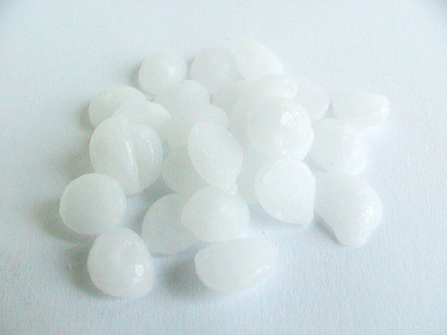
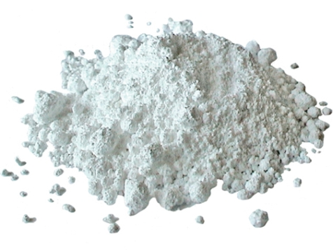
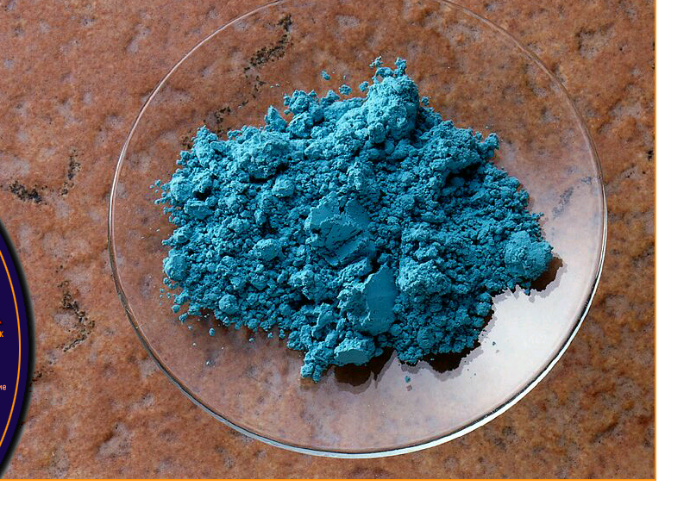
Физические свойства

Slide 12
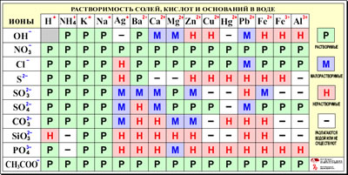
Классификация оснований по растворимости:
.

Slide 13
по кислотности:
- однокислотные – КОН,
- двухкислотные – Ca(ОН)_{2,}
- трехкислотные – Al(OH)_{3.}

Slide 14
по степени ЭД: - сильные, - слабые.
+
+
+
+
+
+
+
+
+

Slide 15
Основания
Основаниями называют электролиты,
которые при диссоциации образуют
катионы металла и анионы гидроксогрупп ОН⁻ .
Запишите уравнения диссоциации веществ:
NaOH →
Ca(OH)₂ →
LiOH →
Ba(OH)₂ →

Slide 16
Качественная реакция
индикатор | Нейтральная среда | Щелочная среда
фенолфталеин | бесцветный | малиновый
Метил- оранжевый | оранжевый | желтый
Лакмус фиолетовый | фиолетовый | синий

Slide 17
Правила техники безопасности

Slide 18
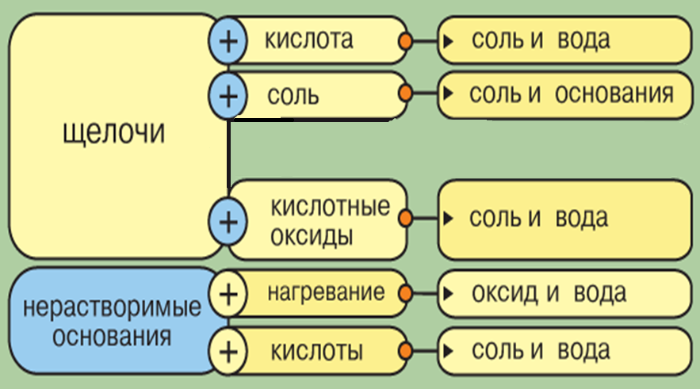
Химические свойства оснований

Slide 19
Взаимодействие с кислотами (реакция нейтрализации):
NaOH + HCl = NaCl + H₂O
Na⁺ + OH⁻ + H⁺ + Cl⁻ = Na⁺ + Cl⁻ + H₂O
OH⁻ + H⁺ = H₂O
2. Взаимодействие щелочей с кислотными оксидами (для написания реакций необходимо знать какая кислота соответствует кислотному оксиду):
2NaOH + SO₃ = Na₂SO₄ + H₂O
(H₂SO₄)
2Na⁺ + 2OH⁻ + SO₃ = 2Na⁺ + SO₄²⁻ + H₂O
2OH⁻ + SO₃ = SO₄²⁻ + H₂O

Slide 20
Практическая работа
3. Взаимодействие с солями (условия протекания – исходные вещества должны быть растворимы и образовываться осадок или газ)
2 NaOH + СuCl₂ = Cu(OH)₂↓ + 2NaCl
2 Na⁺ + 2OH⁻ + Сu²⁺ + 2Cl⁻ = Cu(OH)₂↓ + 2Na⁺ + 2Cl⁻
2OH⁻ + Сu²⁺ = Cu(OH)₂↓
3KOH + FeCl₃ = 3KCl + Fe(OH)₃↓
3K⁺ + 3OH⁻ + Fe³⁺ + 3Cl⁻ =3K⁺ + 3Cl⁻ + Fe(OH)₃↓
3OH⁻ + Fe³ = Fe(OH)₃↓

Slide 21
Нерастворимое основание + кислота
Cu(OH)₂ + 2HCl = CuCl₂ + 2H₂O
Cu(OH)₂ + 2H⁺ + 2Cl⁻ = Cu²⁺ + 2Cl⁻ + 2H₂O
Cu(OH)₂ + 2H⁺ = Cu²⁺ + 2H₂O
2. Нерастворимое основание при нагревании
Cu(OH)₂ = CuO + H₂O

Slide 22
Тест «Пятерочка»
1. Выберите формулы оснований:
а) SO₃ б) Mg(OH)₂
в) H₂SO₄ г) СаО
2. К каждому из ниже указанных веществ прибавили воду и фенолфталеин. В каких случаях появится малиновое окрашивание?
а) Ba(OH)₂ б) HNO₃
в) CuO г) КОН
3. Какой тип химической реакции не характерен для оснований?
а) реакция разложения
б) реакция замещения
в) реакция обмена.

Slide 23
4.Окраска индикаторов под действием раствора гидроксида калия меняется следующим образом:
а) лакмус краснеет
б) лакмус синеет
в) метилоранж краснеет
г) метилоранж желтеет
д) фенолфталеин становится малиновым
е) фенолфталеин остается бесцветным
5. Раствор гидроксида калия вступает в химические реакции с веществами, формулы которых
а) СО₂ б) H₂S в) Са(ОН)₂ г) Cu д) NaNO₃ e) Mg

Slide 24
Проверь себя
1. б
2. а, г
3. б
4. б, г, д
5. а, б

Slide 25
Д/З:
П.39

Slide 26
Спасибо за урок!!!

